Slide 1
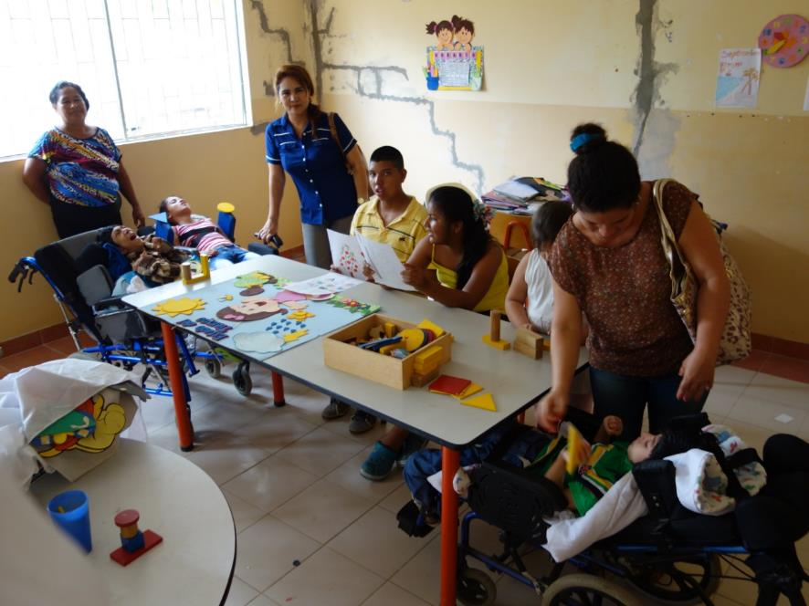
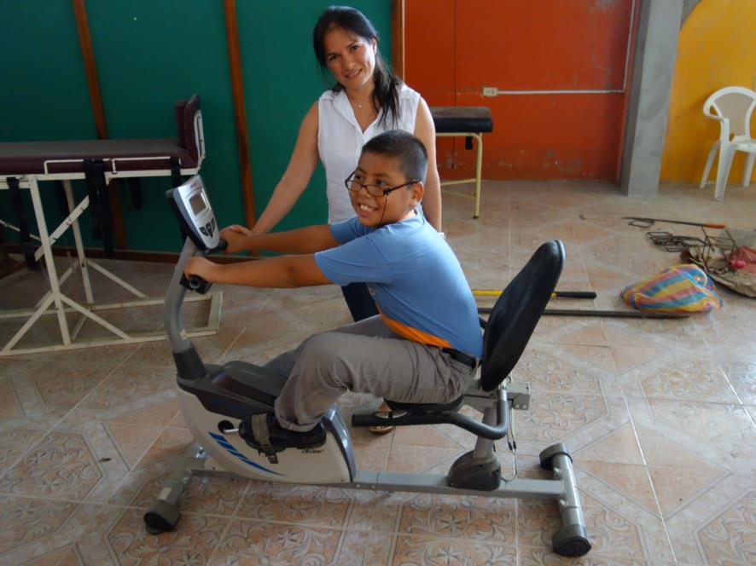
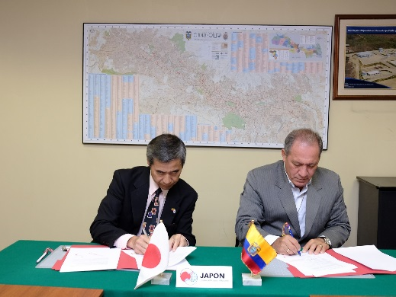
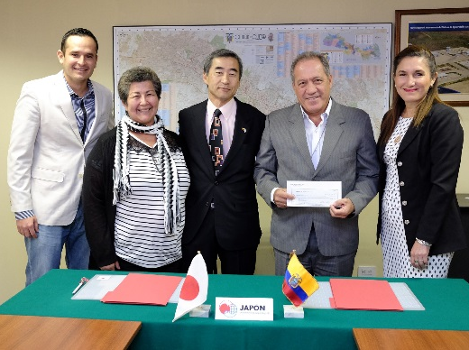
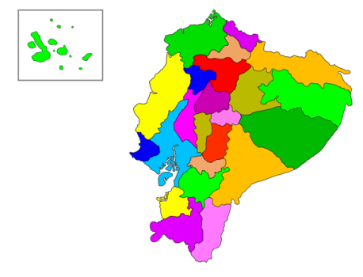
対エクアドル草の根・人間の安全保障無償資金協力
「共に乗り越えよう特別支援学校教室建設計画」
在エクアドル日本国大使館において、平成28年度草の根・人間の安全保障無償資金協力「共に乗り越えよう特別支援学校教室建設計画」のための、当館とチョネ市による贈与契約署名式が行なわれました。
当サイト「共に乗り越えよう特別支援学校」は、同市中心部に位置し、１９８１年に設立され、現在障がいを持つ未就学児から小学５年までの１３５名（８学級）の生徒に対し、教職員１６名体制で特別支援教育を実施しています。同校では教室不足により、小学５年の２学級及び未就学児の４学級（０～２歳，３歳，４歳，５～６歳）が、それぞれ１教室を共同で使用しており、海岸沿いに位置する同地域は気温と湿度が高いため、過密状態にある教室は適切な学習環境にありません。また、特別支援教育にとって欠かせない作業療法並びに理学療法用の教室も不足しています。加えて、同校は上記震災にて被災し、全ての建物が損壊し、一部の校舎は修築なしでは使用できないほどの損害を被りました。
本計画は、前述の特別支援学校において４教室を建設することにより、同校の教育環境及び各種療法環境の向上に貢献しようとするものです。
供与額: 9,969,600円
贈与契約締結日: 2016年11月16日
計画実施前
署名式
キト
チョネ

